Slide 1


Introdução aos Sistemas de Informação
Prof. Dr. Valter Camargo
Interações na Web

Slide 2

Acessando página Web

Slide 3
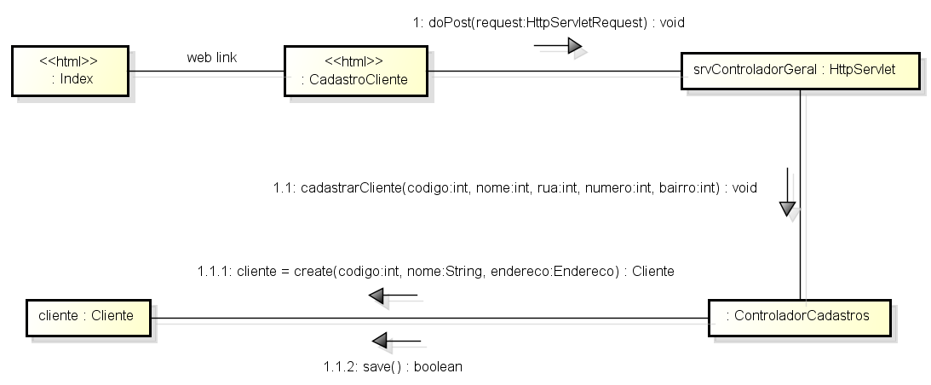
Usando controladores
Cadastrar Cliente
Tecnologia:
  Html no cliente + java no servidor

Slide 4
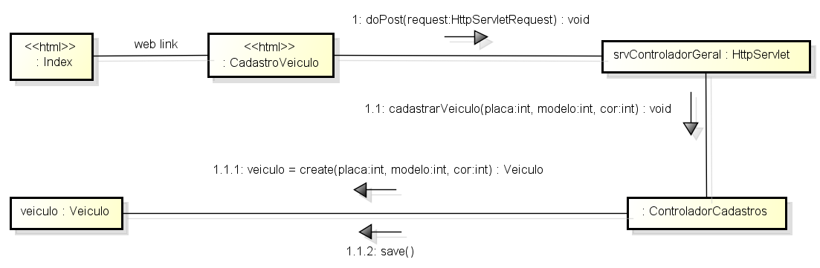
Usando controladores
Cadastrar Veiculo
Tecnologia:
  Html no cliente + java no servidor

Slide 5
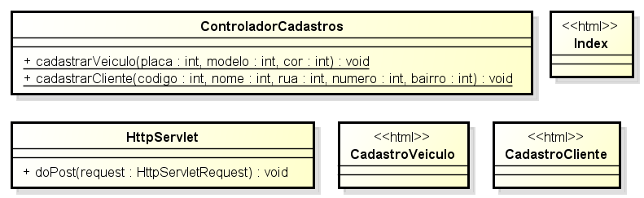
Usando controladores
Classes
Tecnologia:
  Html no cliente + java no servidor

